Slide 1

Муниципальное дошкольное образовательное автономное учреждение "Детский сад комбинированного вида № 71 "Лучик" г. Орска".
Дидактическое пособие из бросового материала
по ФЭМП
« Соседи числа. Зайчики ,пенёчки.»
Подготовила воспитатель:
Поспелова Галина
Валерьевна
2024 г.
г. Орск

Slide 2
Дидактическое пособие из бросового материала по ФЭМП
« Соседи числа. Зайчики ,пенёчки.»
Предназначена для детей 5-7 лет
Цель: Закреплять умение называть предыдущее и последующее число для каждого числа натурального ряда в пределах 10.

Slide 3
Задачи:
закреплять умение узнавать и называть числа в пределах первого десятка;
формировать умение восстанавливать ряд чисел в прямом и обратном порядке;
развивать память, речь;
активизировать словарь за счет слов: «между», «справа», «слева», «перед», «после», «за», «предыдущий», «последующий»;
воспитывать коммуникативные качества, умение играть в паре.

Slide 4
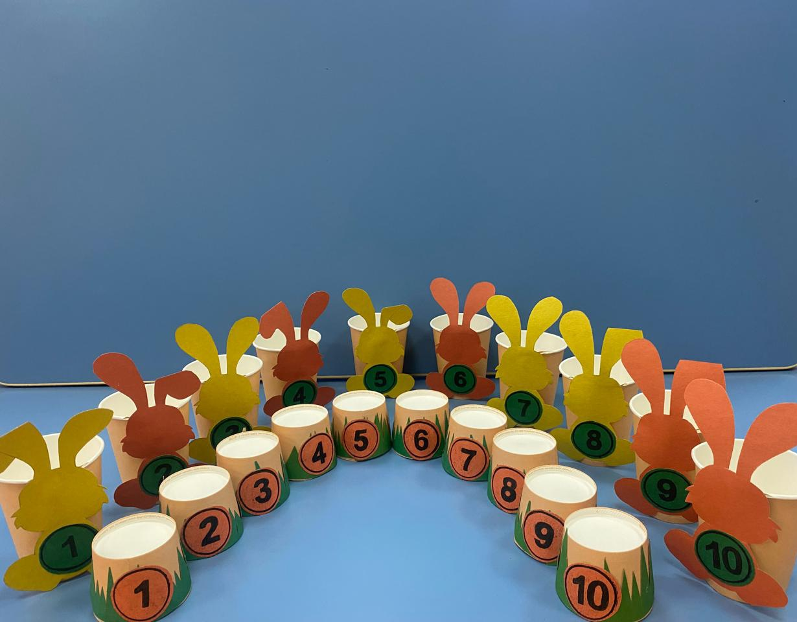
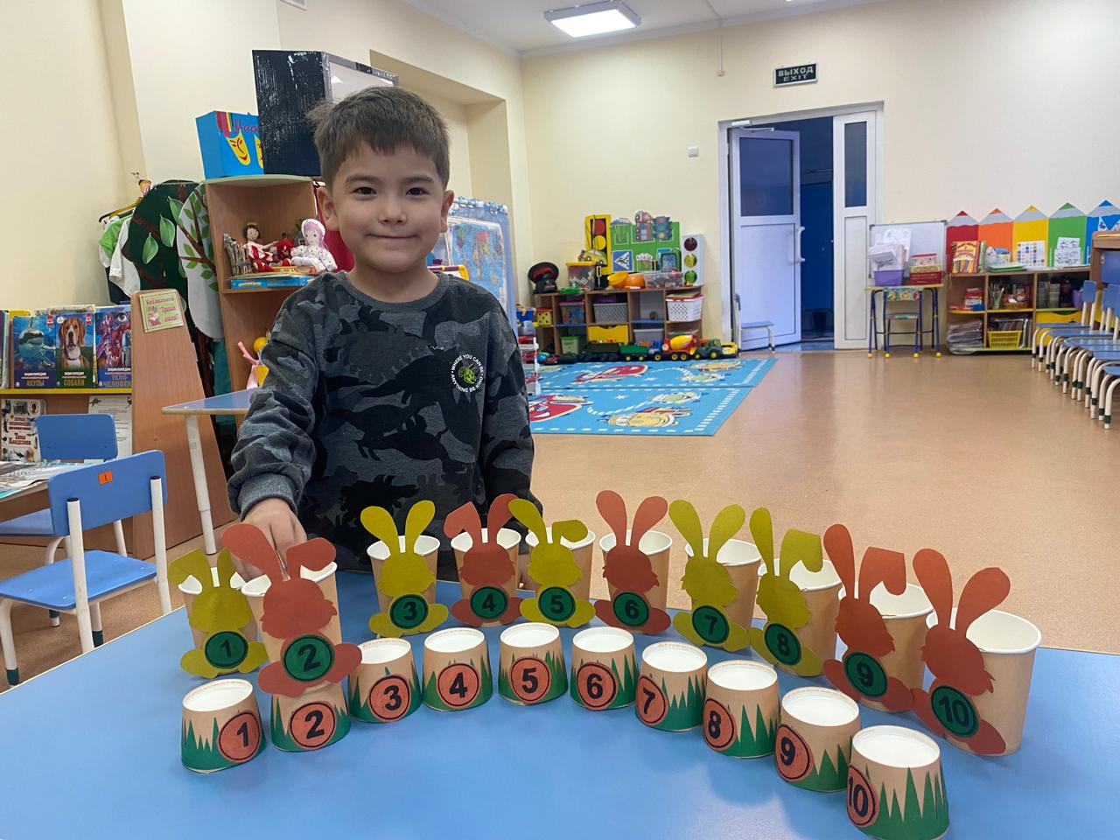

Slide 5
Ход игры «Соседи числа»
1 вариант.
1. Зайчиков расставить в один ряд на столе. Пенёчки расставить в ряд перед зайчиками.
2. Поставить зайчика под номером «5» на пенёчек по номером «5».
3.Попросить ребёнка назвать соседей числа «5»
2 вариант
1. Зайчиков расставить в один ряд на столе. Пенёчки перемешать перед зайчиками.
2. Найти для зайчика пенёчек под номером «5» .
3. Попросить ребёнка найти пенёчки с «предыдущим» и «последующим» числами от числа «5»

